Slide 1
第三章
多维随机变量及其分布
§3.1 二维随机变量的联合分布

Slide 2










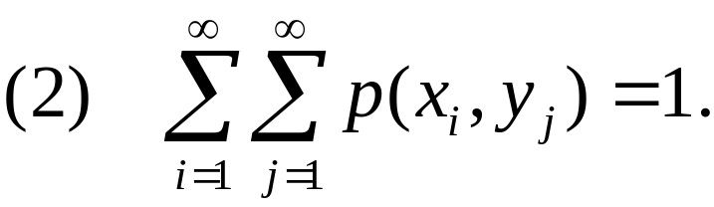
§3.1 二维随机变量的联合分布
1.二维离散随机变量的联合概率分布
 定义
 联合概率函数的性质

Slide 3

























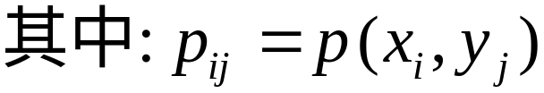
§2.9 二维随机变量的联合分布

Slide 4







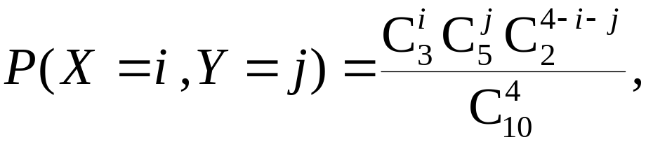




§2.9 二维随机变量的联合分布
[例1]
已知 件产品中有 件一等品，
件二等品，
件三等品.
从这批产品中任取
件产品，
求其中一
等品、二等品件数的二维联合概率分布.
解:
设 分别是取出的4件产品中一等品及二等
品的件数，
则 的联合概率函数为
其中
由此得
的二维联合概率分布如下：

Slide 5

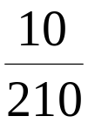
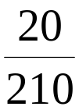
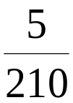
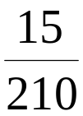
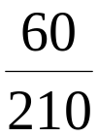
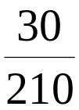
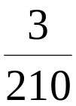
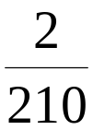
§2.9 二维随机变量的联合分布

Slide 6
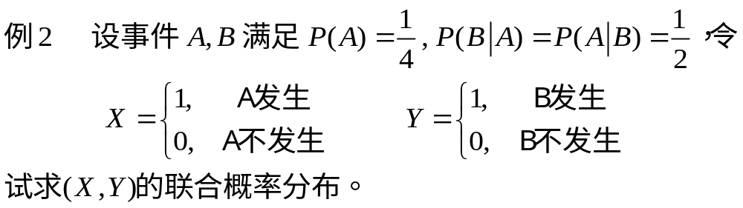
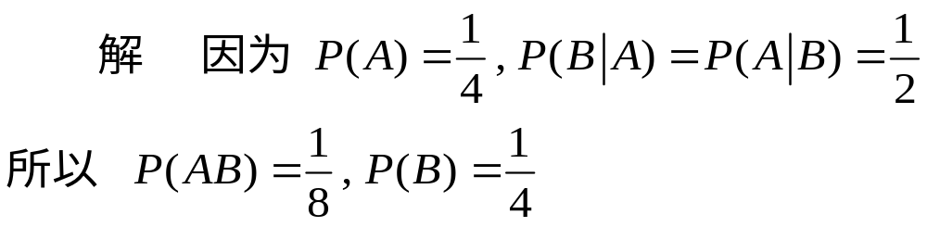

Slide 7
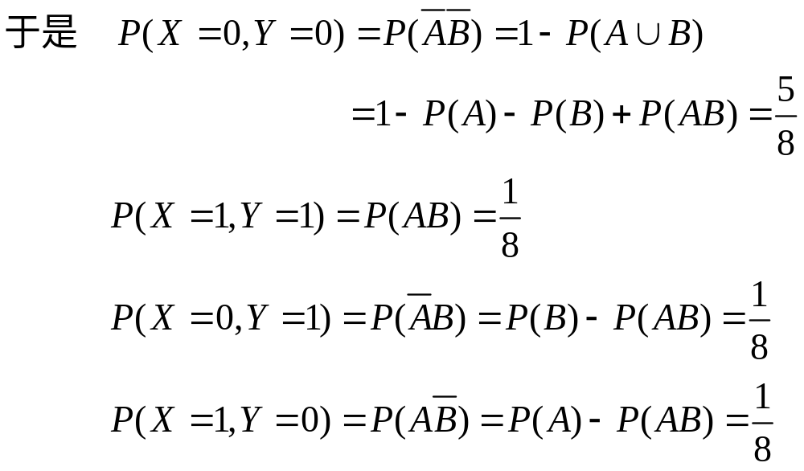

Slide 8
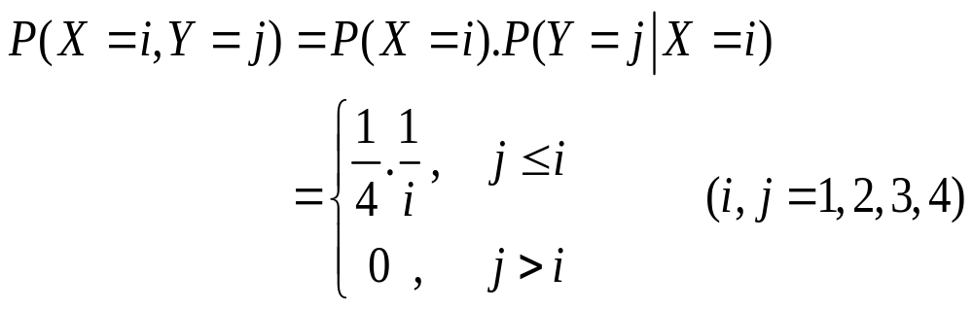
例3 令随机变量X表示在1,2,3,4中等可能地取一个值,
令随机变量Y表示在1至 X中等可能地取一个值.
求(X,Y) 的联合概率分布。
解 X的可能取值为：1，2，3，4； Y的可能取值也
为: 1，2，3，4。且

Slide 9







§2.9 二维随机变量的联合分布
2.二维随机变量的联合分布函数
 定义

Slide 10




§2.9 二维随机变量的联合分布
 联合分布函数的性质

Slide 11

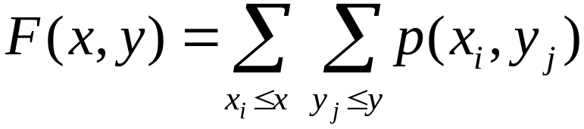

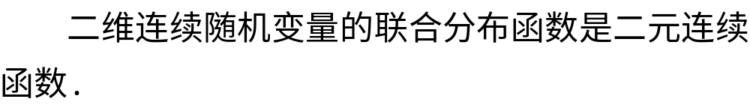
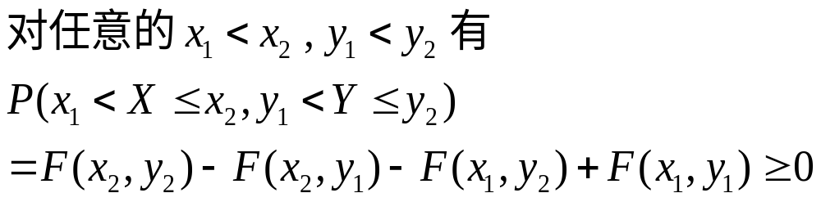
§2.9 二维随机变量的联合分布

Slide 12
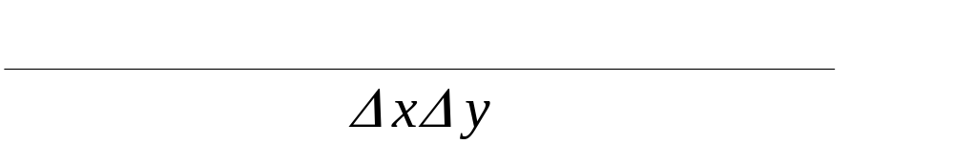
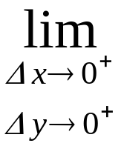


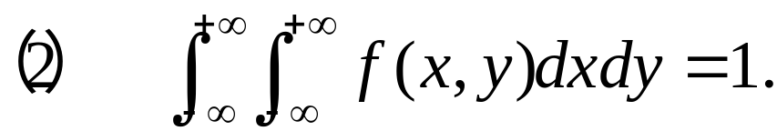
§2.9 二维随机变量的联合分布
3.二维连续随机变量的联合概率密度
 定义
 联合概率密度的性质

Slide 13

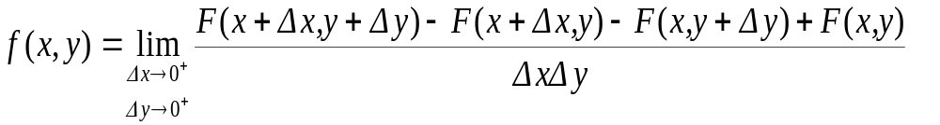

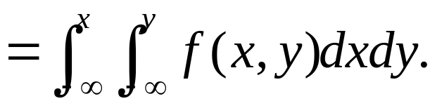
§2.9 二维随机变量的联合分布
 联合分布函数与联合概率密度的关系

Slide 14

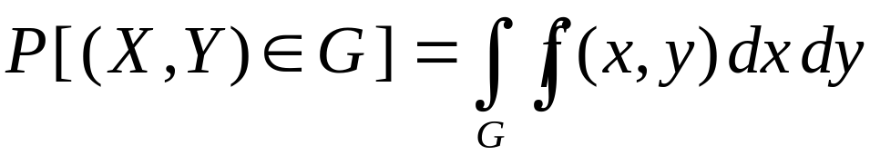
§2.9 二维随机变量的联合分布
 利用联合概率密度求概率

Slide 15
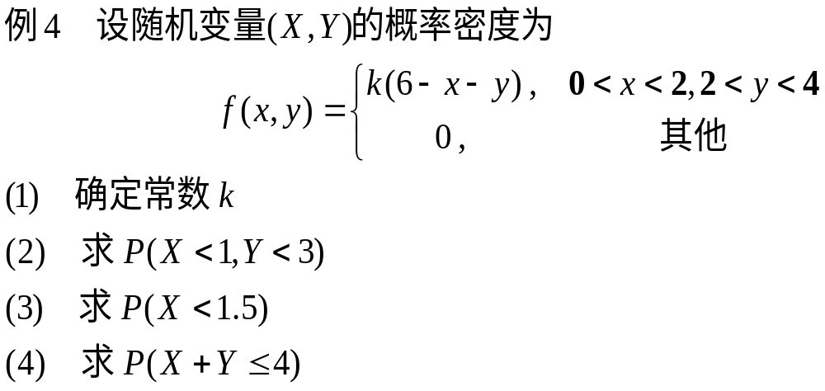


Slide 16
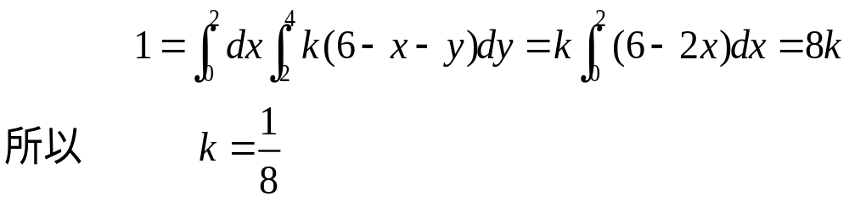
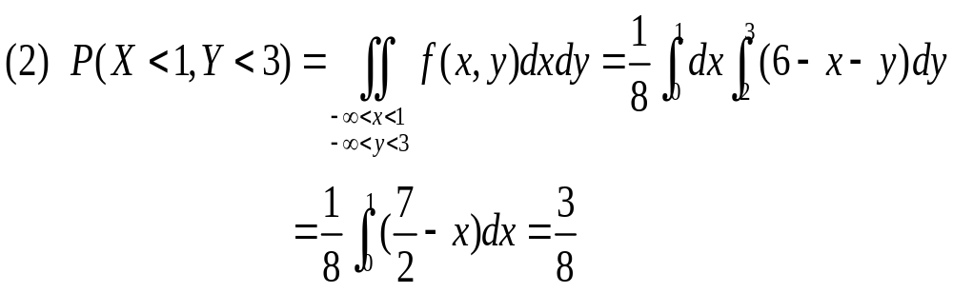

Slide 17
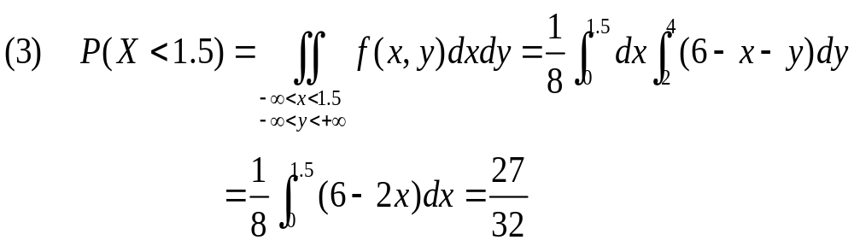
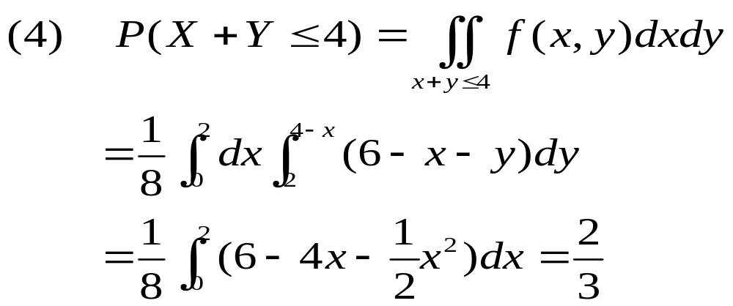

Slide 18
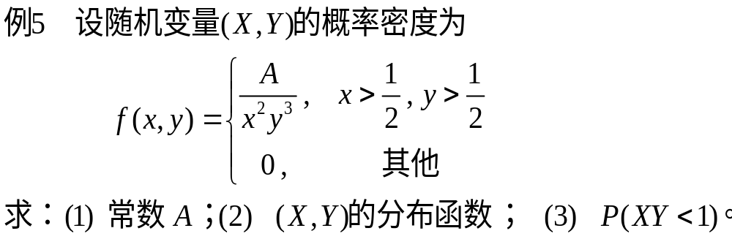
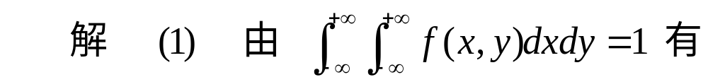
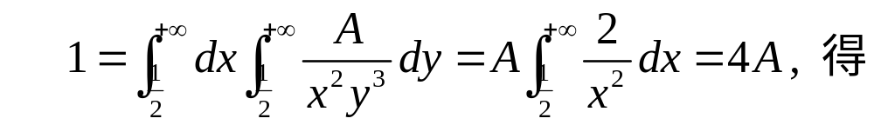

Slide 19
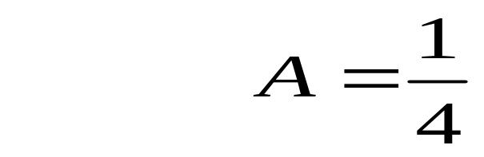
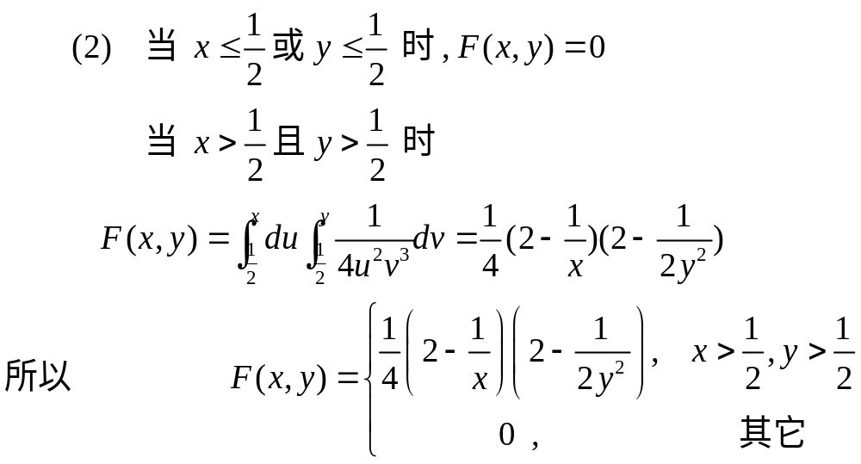

Slide 20
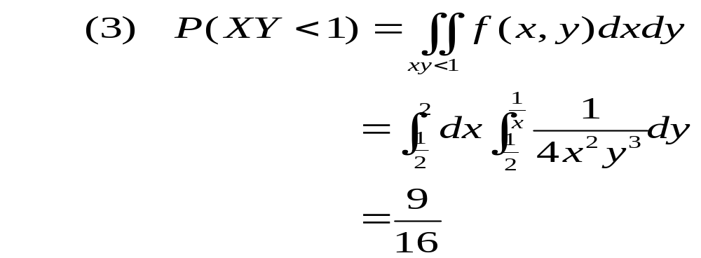

Slide 21
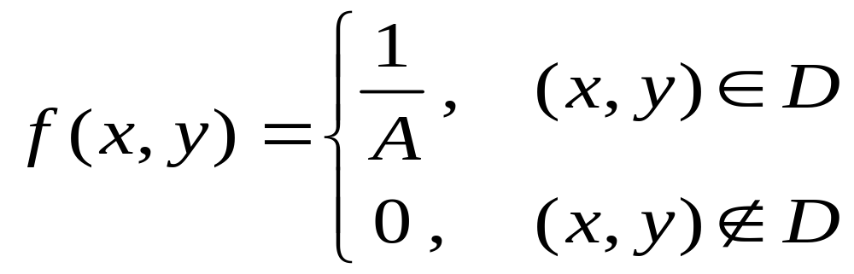
4、两个重要的二维连续分布
1．二维均匀分布
定义1.5 设D为xy平面上的有界区域，面积为A，
如果二维随机变量(X,Y)具有联合概率密度
则称(X,Y)在D上服从均匀分布。

Slide 22
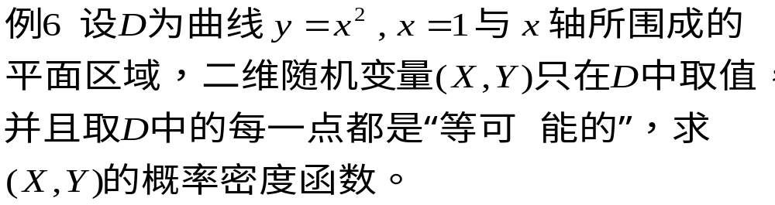

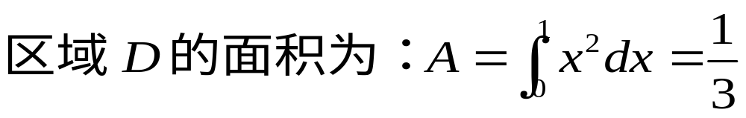

Slide 23
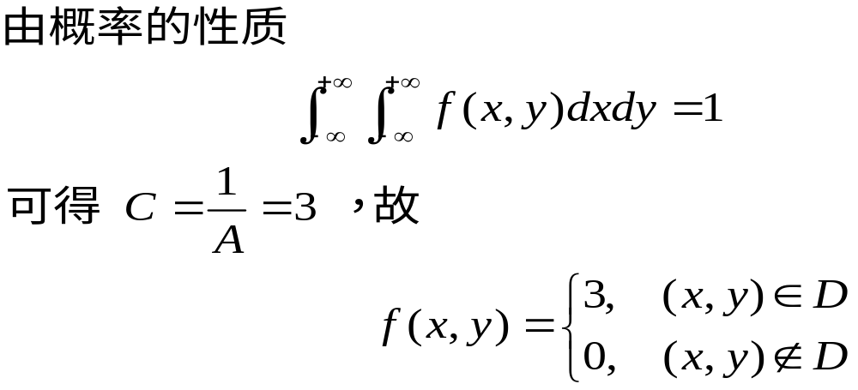

Slide 24
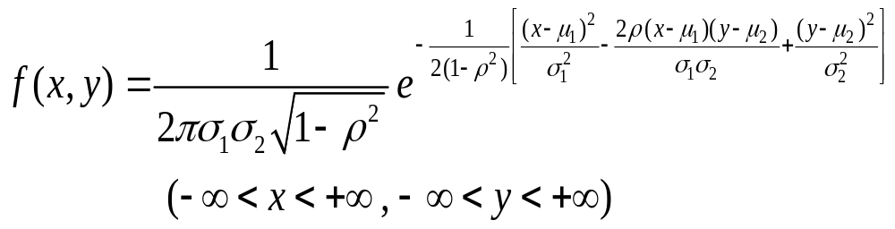
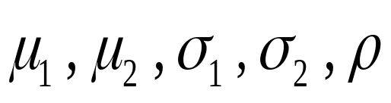
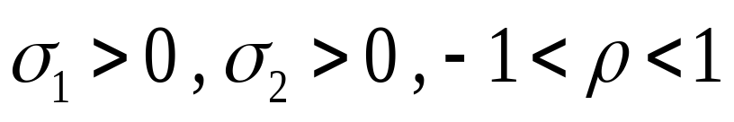
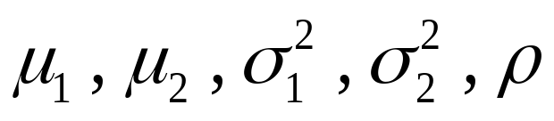
2．二维正态分布
定义1.7 如果二维随机变量(X,Y)的概率密度为
其中
均为参数，且
则称(X,Y)服从参数为
的二维正态分布，记作

Slide 25
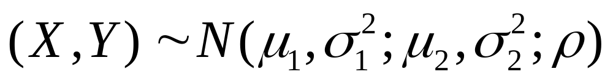

Slide 26
§2.9 二维随机变量的联合分布
小 结
1. 二维离散随机变量的联合分布:联合概率函数,二维联合分布表,联合概率函数的性质(非负性,规范性).
2. 二维连续随机变量的联合分布:联合分布函数及其性质,联合概率密度及其性质(非负性,规范性).
3. 联合分布函数与联合概率密度的关系.
4. 利用联合概率密度求概率：

Slide 27
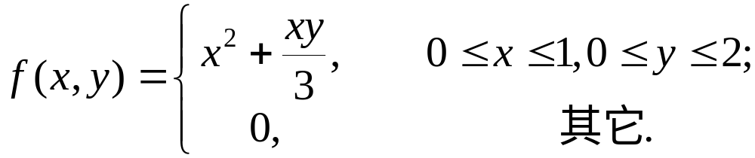

§2.9 二维随机变量的联合分布
思考题

Slide 28


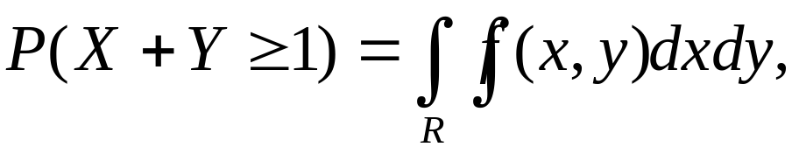




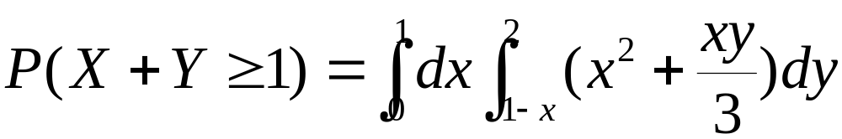


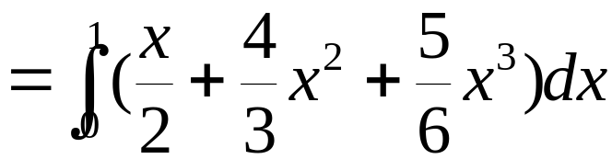
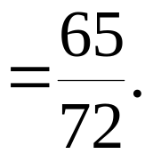
§2.9 二维随机变量的联合分布

